Slide 1
Kit solaire Autonome – 1Kw / 220V/ 4.800Wh Stockés

Slide 2
Les composants du kit :
Panneaux solaires pré dimensionner au choix.
4× PANNEAU SOLAIRE 60 cells 280Wc Poly 17,21 %
2 × PANNEAU SOLAIRE 144 CELLS 540Wc Mono PERC 20,89%
1 x ONDULEUR Hybride/Off-grid 1000VA-12V
2 x Batteries solaires 12V/200 Ah (4.800Wh) au choix:
2 x Batteries solaires GEL 12V/150 Ah
2 x Batteries solaires LITHIUM 12V/150 Ah
1 x Coffret de protection DC photovoltaïque 1000V – 2 String – Audace Solaire.
2 x Lot de 5 mètres jusqu’à 30 mètres au choix de câble électrique solaire KBE de 6 mm2 (liaison entre le coffret de protection DC et l’onduleur).
4 x Lot de 5 mètres de câble électrique solaire KBE de 4 mm2 (liaison entre les panneaux solaires et le coffret de
protection DC).
2 x Lot de 1.5 mètres de câble électrique solaire KBE de 10 mm2 (liaison entre l’Onduleur et les batteries).
2 x Lot de 0.5 mètres de câble électrique solaire KBE de 10 mm2 (liaison entre la batterie n:1 et la batterie n:2) .
5 x Paire (Male/Femelle) Connecteur du câble solaire MC4.
8 x cosses M6.
Attention à respecter les polarités des produits. L’inversion de polarité n’est pas prise en garantie et est susceptible d’endommager de manière irréversible votre produit.

Slide 3
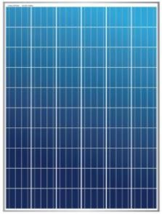
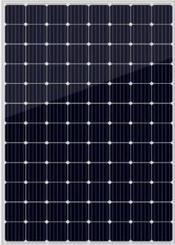
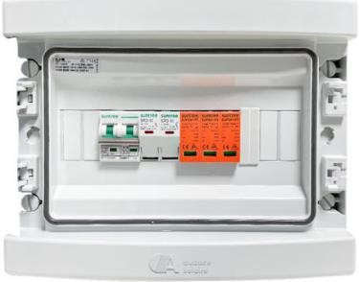
SCHÉMA SANS OPTIONS
4 X PANNEAU SOLAIRE 60 CELLS 280Wc Poly 17,21

Slide 4
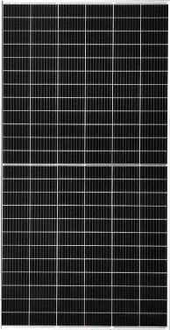
SCHÉMA SANS OPTIONS
2 XPANNEAU SOLAIRE 144CELLS 540Wc Mono Perc 20,89%

Slide 5
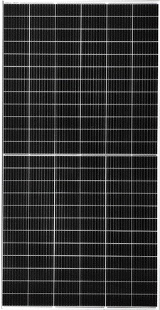
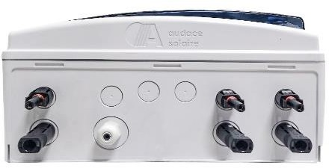
CONNEXION COFFRET DC- PANNEAUX

Slide 6
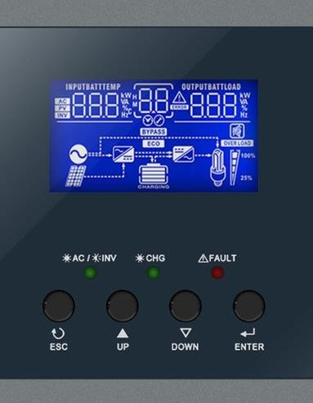
LEDS ÉCRAN D’ACCUEIL DE L’ONDULEUR
Indicateur LED |  |  | sens
AC/INV | vert | fixe | la sortie est alimentée par l'entrée AC en mode ligne
 |  | clignotant | la sortie est alimentée par batterie ou PV en mode batterie
CHG | vert | fixe | la batterie est complètement chargée
 |  | clignotant | la batterie est en charge
FAULT | rouge | fixe | condition de panne dans l'onduleur
 |  | clignotant | condition d'avertissement dans l'onduleur
Botton | description
ESC | quitter le mode de réglage
UP | aller à la sélection précédente
DOWN | aller à la sélection suivante
ENTER | confirmer la sélection en mode réglage ou entrer en mode réglage

Slide 7
Contactez-nous
Plus d’infos
Par email
contact@cptechmaroc.ma
Notre site
www.cptechmaroc.ma
Réseaux sociaux Facebook, Instagram et YouTube
Par téléphone
0537.51.30.88 / 0661.55.44.40
0661.68.88.56 / 0661.38.10.32

